Slide 1
Journée découverte
JARVISS RETAIL

Slide 2



RETAIL & E-COMMERCE 2021
CETTE PRÉSENTATION EST UNE SYNTHÉSE D’INSIGHTS IDENTIFIÉS LORS DE 3 ÉVÈNEMENTS MAJEURS DANS LE SECTEUR DU RETAIL:
Notes:
NRF 2021: https://nrfbigshow.nrf.com/
RETAIL INNOVATION WEEK: https://www.youtube.com/channel/UCmMMj8UH5QLdCXHh8qrvTxA
FUTURE OF RETAIL HUB: https://hubinstitute.com/en

Slide 3
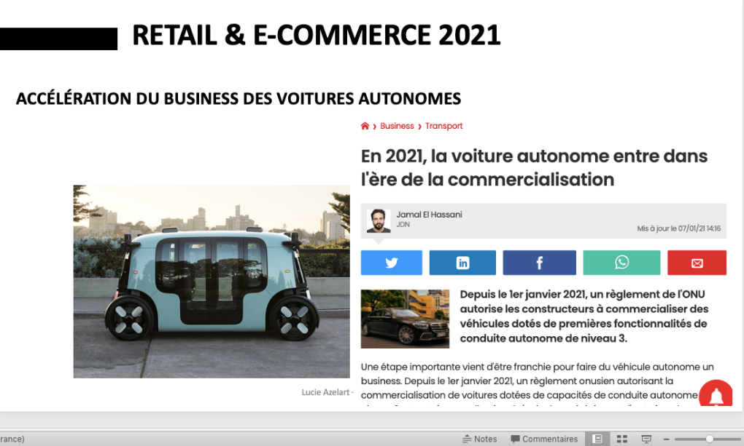
INSIGHTS RETAIL & E-COMMERCE
FONCTIONNEMENT DU JARVISS
Une note est proposée systématiquement sur chaque slide pour aller plus loin sur l’actualité décryptée.
BONNE LECTURE

Slide 4
RETAIL & E-COMMERCE 2021
# 1 TRANSFORMATION SANITAIRE

Slide 5
RETAIL & E-COMMERCE 2021
# 1 TRANSFORMATION SANITAIRE
UNE TENDANCE À RESTER CHEZ SOI
ACCÉLÉRÉE DEPUIS LE COVID
Les innovations en cours facilitent cette tendance. Uber teste des livraisons McDonald’s par drone à San Diego.
Notes:
KANTAR: UNE SOURCE INTÉRESSANTE SUR LES TENDANCES DE CONSOMMATION:
https://www.kantar.com/fr/inspirations/consommateurs-acheteurs-et-distributeurs/2018-la-consommation-hors-domicile?par=fr/A-la-une/OOH2018
https://www.ecommercemag.fr/Thematique/retail-1220/Breves/Les-consommateurs-fran-ais-tirailles-entre-plusieurs-ideaux-consommation-356769.htm

Slide 6

RETAIL & E-COMMERCE 2021
UN RAPPORT À L’HYGIÈNE ET À LA SANTÉ QUI CHANGE:
TV médecine
IOT du sport et du bien être (vélo connectée à la maison)
Livraison de médicaments par drone ZIPLINE
Investissement massif des GAFAM dans la santé connectée
Le bracelet à abonnement d’Amazon
Notes:
HALO by AMAZON:
https://www.lesnumeriques.com/capteur-activite/amazon-halo-un-bracelet-connecte-avec-abonnement-pour-surveiller-sa-sante-n153813.html

Slide 7
RETAIL & E-COMMERCE 2021
# 2 TRANSFORMATION MOBILITÉ

Slide 8

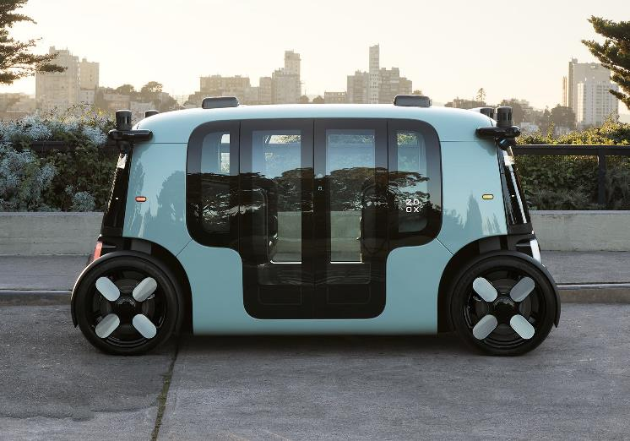
RETAIL & E-COMMERCE 2021
ACCÉLÉRATION DU BUSINESS DES VOITURES AUTONOMES
Notes:
https://www.journaldunet.com/economie/transport/1496619-en-2021-la-voiture-autonome-entre-dans-l-ere-de-la-commercialisation/

Slide 9
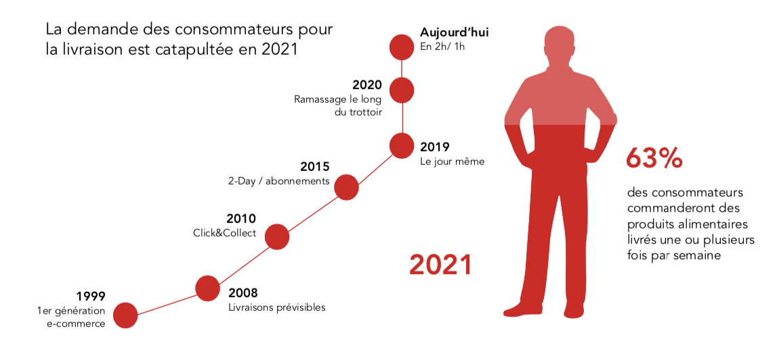
RETAIL & E-COMMERCE 2021
LA DEMANDE ET LES STANDARDS DE LIVRAISON AUGMENTENT
Octobre 2020, Tesco s’associe à Manna pour un essai de livraison à domicile à Galway.
Le service permet aux clients de commander des petits paniers à la demande depuis le site web.
Notes:
COMPRENDRE LA SUPPLY CHAIN:
https://www.e-marketing.fr/Definitions-Glossaire/Supply-chain-238906.htm

Slide 10


RETAIL & E-COMMERCE 2021
NERF DE LA GUERRE: LA RAPIDITÉ DE LIVRAISON
Instacart, Amazon et Walmart proposent une livraison en 1 H, ce qui devient le nouveau standard.
Notes:
Pour 72% des consommateurs, la livraison est le critère le plus important pour un achat en ligne et 85% d'entre eux sont prêts à changer de site pour bénéficier d'une livraison plus adaptée à leurs besoins:
https://www.ecommercemag.fr/Thematique/logistique-1222/Breves/experience-livraison-devient-aussi-importante-que-experience-achat-Vincent-Mayet-356064.htm

Slide 11
RETAIL & E-COMMERCE 2021
SIMPLICITÉ ET RAPIDITÉ SONT STRATÉGIQUES
« Amazon peut livrer 77,6 millions d’américains le jour même »
Notes:
TENDANCE PRÉDICTIVE:
https://www.alliancy.fr/retail-livraison-5-prochaines-annees

Slide 12


RETAIL & E-COMMERCE 2021
LES DRONES DE LIVRAISON : LA SOLUTION AU DERNIER KILOMÈTRE ?
« Octobre 2020, TESCO s’associe à MANNA pour un essai de livraison à domicile à Galway.
Le service permet aux clients de commander des petits paniers à la demande depuis le site web. »
Notes:
https://fortune.com/2021/01/11/manna-ireland-drone-delivery-groceries-startup-covid/

Slide 13
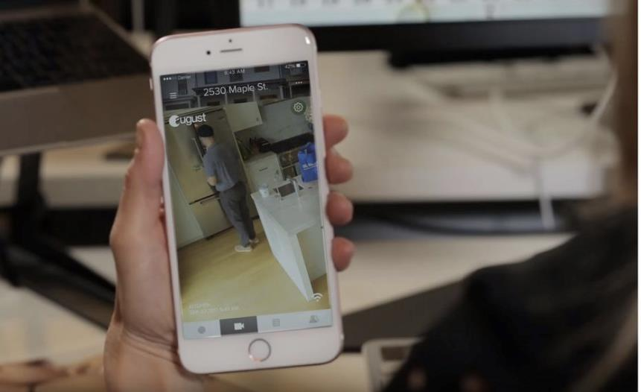
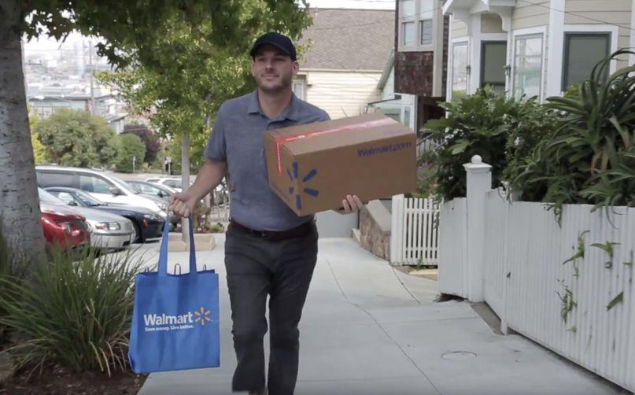
RETAIL & E-COMMERCE 2021
REPENSER LA LIVRAISON ?
WALMART propose la livraison illimitée pour 98$/an pour contrecarrer Amazon prime et fidéliser les clients.
Notes:
ABONNEMENT ILLIMITÉ DE LIVRAISON:
https://www.lsa-conso.fr/walmart-lance-un-abonnement-a-la-livraison-illimite-pour-98,327496
https://www.actu-retail.fr/tags/livraison/

Slide 14

RETAIL & E-COMMERCE 2021
FACILITER LA RÉCEPTION DES COLIS ET LIMITER L’IMPACT ENVIRONNEMENTAL
« L'e-commerce est en plein boom mais l'offre de réception ne s'est pas encore adaptée en conséquence. Résultat : il y a encore 30 % des livraisons qui échouent lors du premier passage »
Notes:
NOUVEAU BUSINESS MODEL DE LA LIVRAISON:
https://www.lesechos.fr/industrie-services/tourisme-transport/pickme-cocolis-et-hipli-ces-start-up-qui-surfent-sur-la-folie-des-colis-1282453
https://www.ladn.eu/adn-business/news-business/actualites-annonceurs/pickme-nouveau-modele-livraison-site-ecommerce-voisins-relais/

Slide 15
RETAIL & E-COMMERCE 2021
# 3
DU E-COMMERCE
À L’OMNICANALITÉ

Slide 16
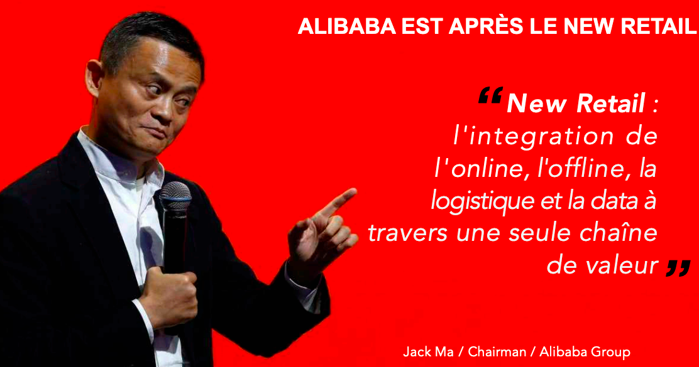
RETAIL & E-COMMERCE 2021
Notes:
https://seller.alibaba.com/businessblogs/pxj79hm8-top-9-fashion-and-apparel-industry-trends-for-2021

Slide 17
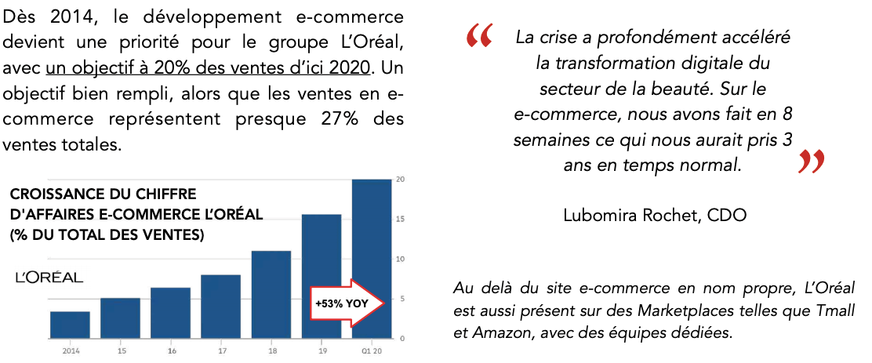
RETAIL & E-COMMERCE 2021
LES GAGNANTS DE LA CRISE SONT CEUX QUI ONT ANTICIPÉ LA DIGITALISATION DE LEUR STRATÉGIE COMMERCIALE
Notes:
MARKET PLACE, PIÈGE OU ELDORADO?
https://www.ecommerce-nation.fr/places-de-marche-e-commercants-eldorado-piege/
https://login.taobao.com/member/login.jhtml?redirectURL=http%3A%2F%2Floreal.world.tmall.com%2Fshop%2Fview_shop.htm&uuid=ab1ec24aca975df232d5f95dd7cf94f9

Slide 18
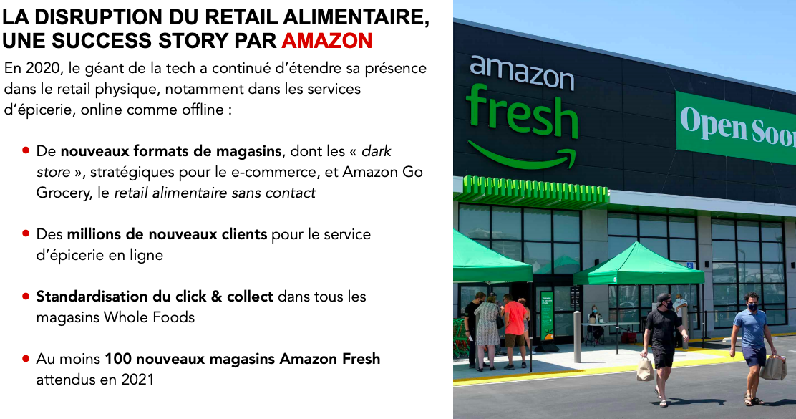
RETAIL & E-COMMERCE 2021
Notes:
https://www.lsa-conso.fr/experts-2021-la-grande-distribution-a-rate-le-virage-de-la-food-tech,370458

Slide 19
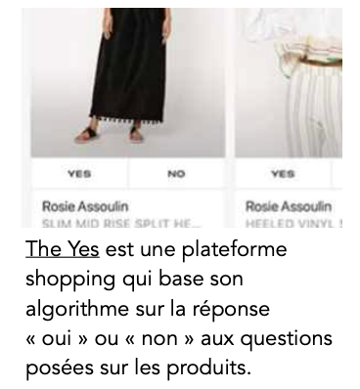


RETAIL & E-COMMERCE 2021
TENDANCES D’OPTIMISATION DE STRATÉGIE SEO, E-MERCH, PAYMENT :
Notes:
TENDANCES E-MARKETING:
SEO: https://www.redacteur.com/blog/seo-tendances-2021/
https://www.useweb.fr/blog/tendances-seo-2021
SEO VOCAL: https://www.anthedesign.fr/referencement/seo-vocal/

Slide 20
RETAIL & E-COMMERCE 2021
# 4 DATA

Slide 21

RETAIL & E-COMMERCE 2021
L’EXPLOITATION DE LA DATA PERMET DES AVANTAGES TRÈS TANGIBLES:
Notes:
https://www.kissthebride.fr/data-marketing/pourquoi-mettre-la-data-au-coeur-de-votre-strategie-marketing/

Slide 22
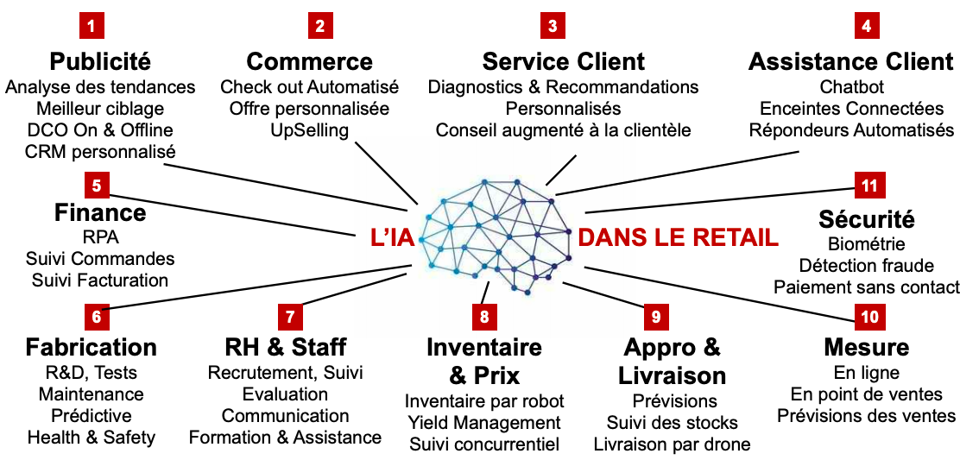
RETAIL & E-COMMERCE 2021
ASSOCIÉE À L’IA , LA DATA IMPACTE LE COMMERCE:
Notes:
https://fr.blog.businessdecision.com/data-7-sujets-chauds-pour-2021/
https://www.journaldunet.com/solutions/dsi/1498471-2021-l-annee-de-la-customer-data-platform/

Slide 23
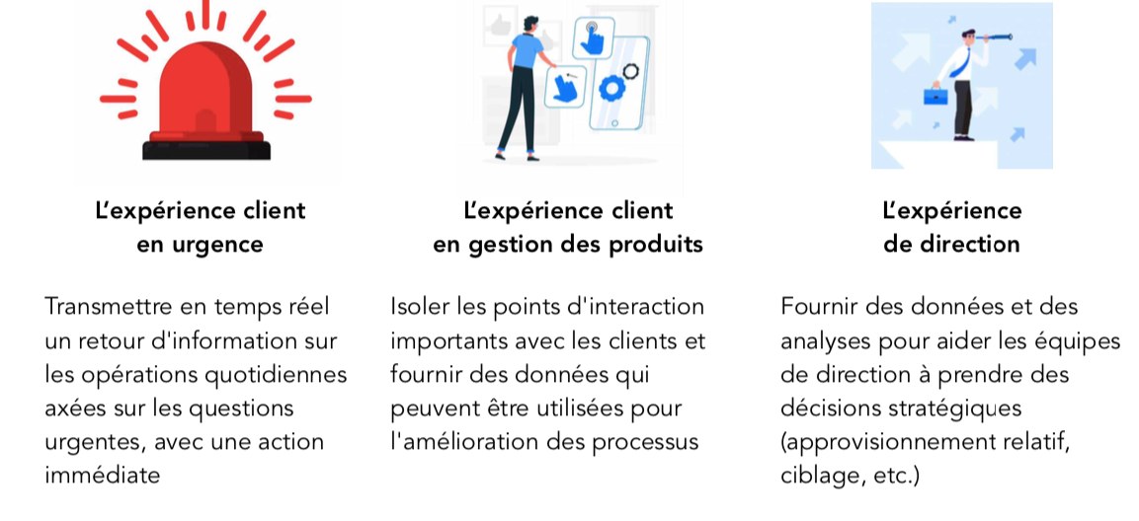
RETAIL & E-COMMERCE 2021
LA DATA AU SERVICE DE L’EXPERIENCE CLIENT :
Notes:
https://www.marketing-professionnel.fr/tribune-libre/experience-digitale-client-reinventer-data-202103.html

Slide 24
RETAIL & E-COMMERCE 2021
# 5 EXPÉRIENCE CLIENT

Slide 25



RETAIL & E-COMMERCE 2021
COMMENCER PAR L’HUMAIN EN ÉCOUTANT SES CLIENTS:
Notes:
DÉCOUVRIR LE MÉTIER DE CX:
https://promel.fr/metiers-du-crm/cxo/
https://www.usabilis.com/cx-ux/
https://www.journaldunet.com/ebusiness/commerce/1496579-tendance-e-commerce-2021-l-experience-client-comptera-plus-que-jamais/

Slide 26

RETAIL & E-COMMERCE 2021
L’ULTRA-PERSONNALISATION DES OFFRES
Notes:
Le YOU MARKETING:
https://www.sqli-digital-experience.com/blog-fr/e-commerce-vers-hyper-personnalisation-experience-client

Slide 27
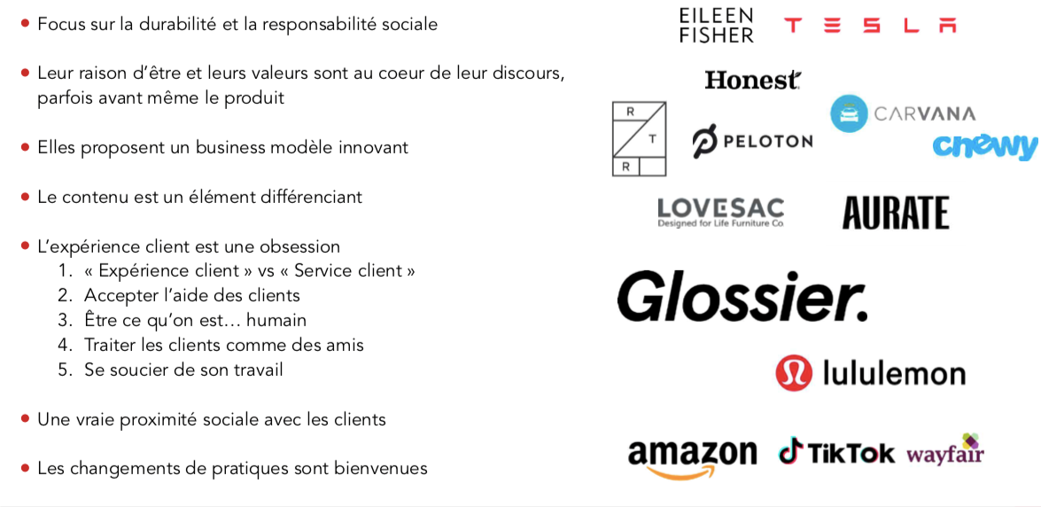
RETAIL & E-COMMERCE 2021
DU PRODUIT À L’EXPÉRIENCE: CE QUE FONT LES DNVB
Notes:
COMPRENDRE LES DNVB:
https://magnitude.fr/actus-marche/les-dnvb/

Slide 28
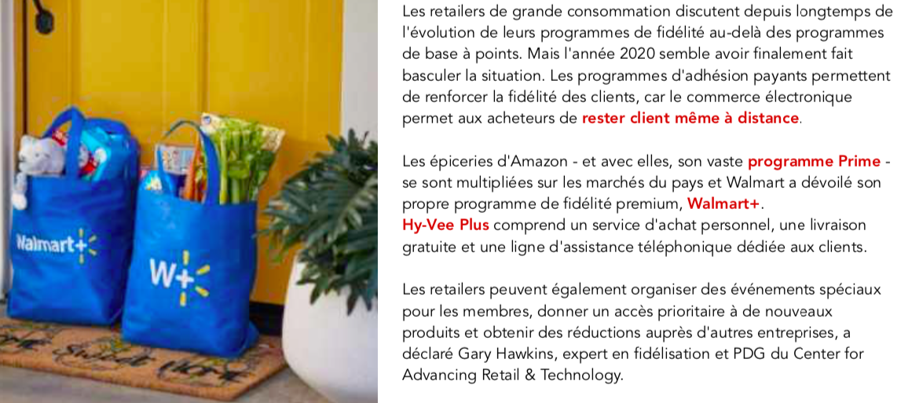
RETAIL & E-COMMERCE 2021
LES PROGRAMMES DE FIDÉLISATION ÉVOLUENT
Notes:
https://www.journaldunet.com/ebusiness/crm-marketing/1496495-les-evolutions-notables-de-la-fidelisation-moderne/
Le cas Décathlon: https://lehub.laposte.fr/reperes/pourquoi-decathlon-abandonne-son-programme-fidelite

Slide 29
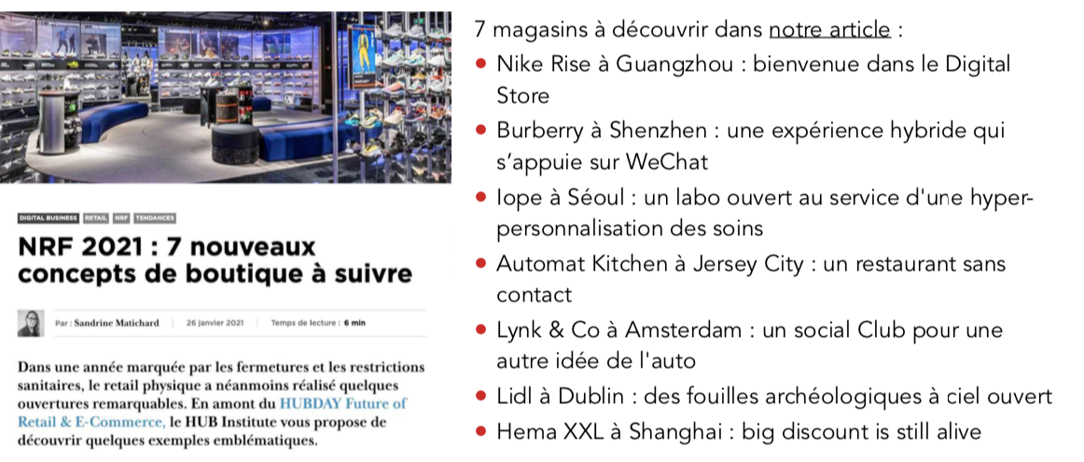
RETAIL & E-COMMERCE 2021
DIGITAL IN STORE : UN ENJEU FORT VERS L’OMNICANALITÉ
Notes:
PASSER DU MULTICANAL VERS L’OMNICANAL:
https://blog.comexplorer.com/multicanal-omnicanal
L’exemple du nouveau concept store LM: https://zepros.fr/voici-le-tout-dernier-concept-leroy-merlin-omnicanal--96726
STRATGÉGIE WEB TO STORE:
https://blog.digitaleo.fr/exemples-web-to-store
STRATÉGIE STORE TO WEB:
https://www.fastmag.fr/guide-5-2-comment-faire-du-store-to-web/

Slide 30
RETAIL & E-COMMERCE 2021
DIGITAL IN STORE: ACCOMPAGNER LES MAGASINS EN REDONNANT LA MAIN AUX ÉQUIPES TERRAIN
Notes:
OUTILLER LE MÉTIER EN MAGASIN:
https://blog.devensys.com/tour-dhorizon-de-microsoft-power-platform/

Slide 31
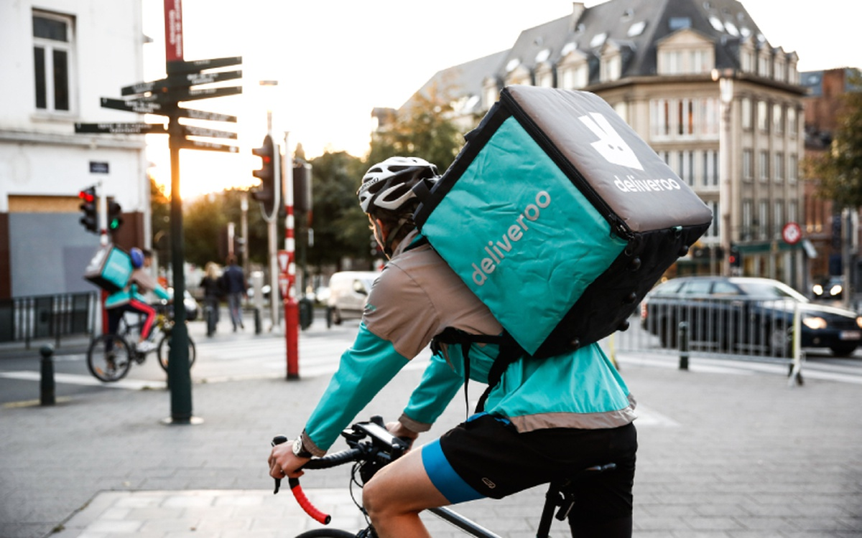
RETAIL & E-COMMERCE 2021
SE RÉINVENTER ET METTRE EN PLACE LE TEST & LEARN
Deliveroo livre les produits surgelés Picard en moins de 30 minutes Grâce à ce nouveau partenariat, bientôt en test dans 17 magasins Picard parisiens et franciliens, les clients de l’enseigne de surgelés pourront commander 180 références en un temps record.
Notes:
https://www.leparisien.fr/economie/consommation/consommation-deliveroo-livre-les-produits-surgeles-picard-en-moins-de-30-minutes-21-01-2021-8420341.php
RETROUVEZ LA CONFÉRENCE DE LA DIRECTRICE E-COMMERCE:
https://hubinstitute.com/2021/DigitalBusiness/HUBDAY/Retail/Transformation/Replay-NathalieJacquot-Picard-Omnicanal-TestAndLearn

Slide 32
RETAIL & E-COMMERCE 2021
# 6 IA & NEW TECH
Notes:
https://www.ecommercemag.fr/Thematique/retail-1220/Infographies/-retail-etat-lieux-projets-commerce-346559.htm

Slide 33
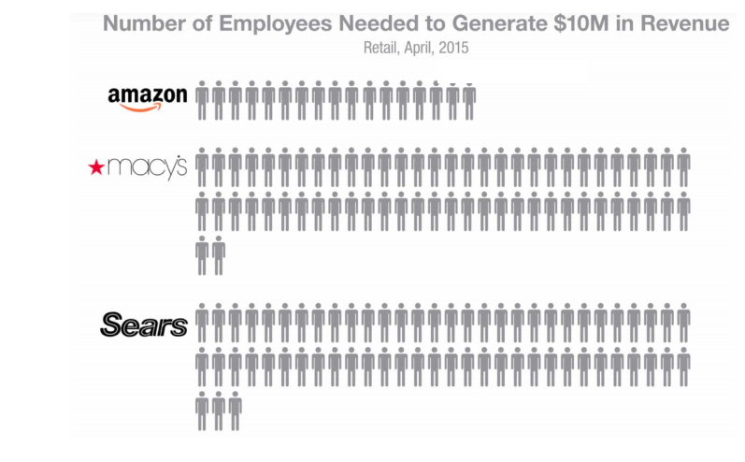
RETAIL & E-COMMERCE 2021
Notes:
https://www.lafinancepourtous.com/decryptages/finance-et-societe/nouvelles-economies/gafa-gafam-ou-natu-les-nouveaux-maitres-du-monde/

Slide 34
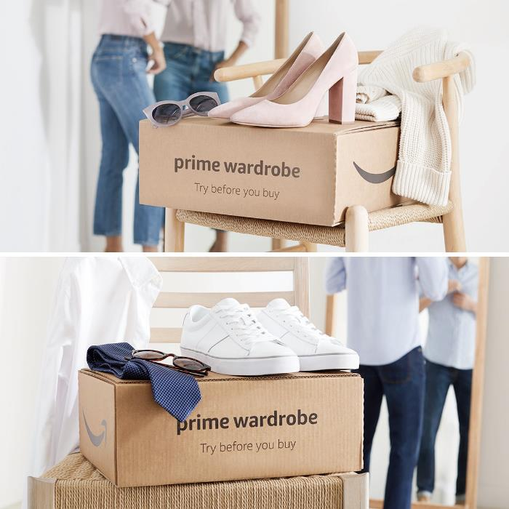
RETAIL & E-COMMERCE 2021
LE RÊVE DES RETAILERS: LE COMMERCE PRÉDICTIF
Notes:
ZOOM SUR LE MARKETING PRÉDICTIF:
https://blog.heypongo.com/articles/marketing-predictif

Slide 35
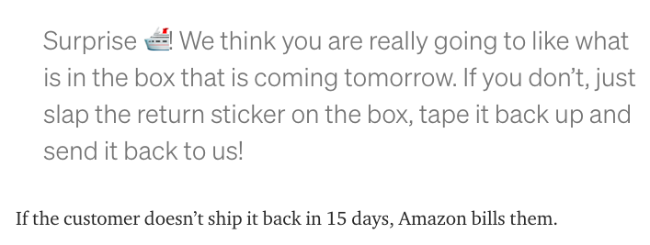
RETAIL & E-COMMERCE 2021
LE RÊVE DES RETAILERS: LE COMMERCE PRÉDICTIF
Notes:
ZOOM SUR LE MARKETING PRÉDICTIF:
https://blog.heypongo.com/articles/marketing-predictif

Slide 36
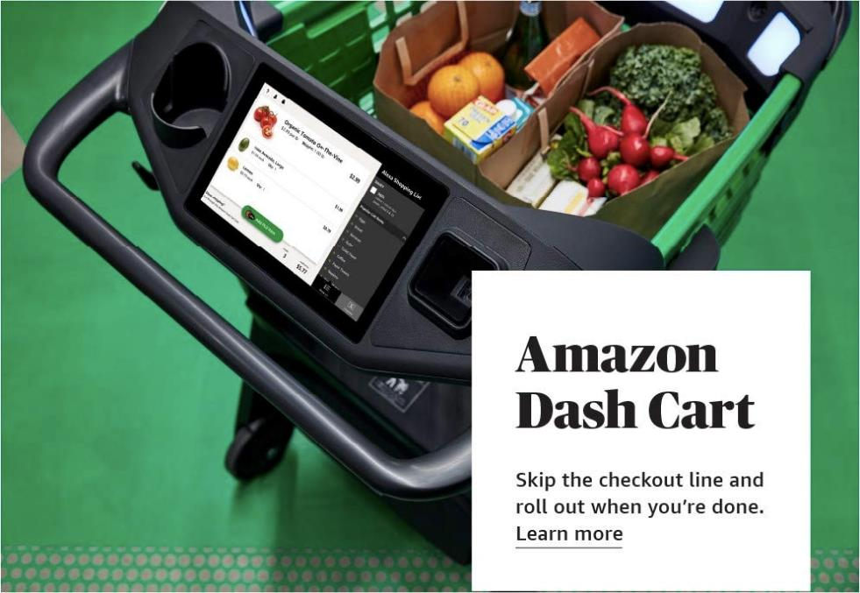
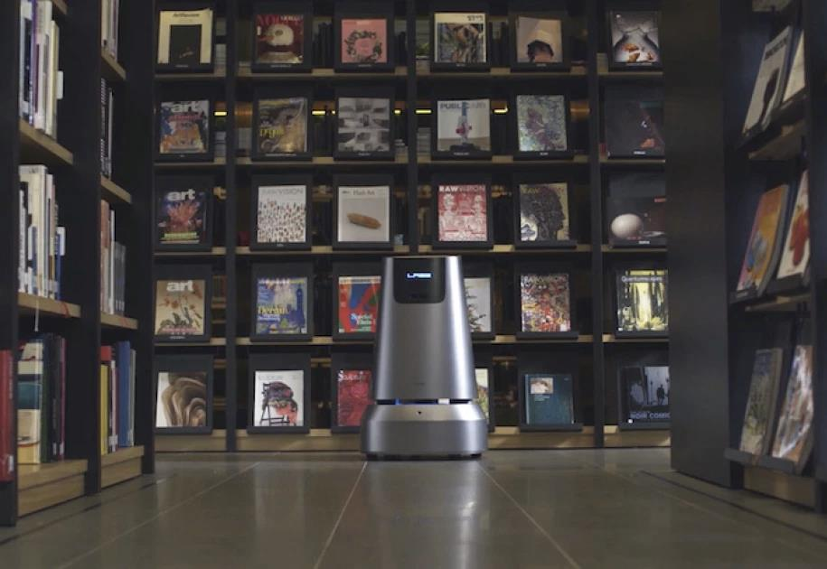
RETAIL & E-COMMERCE 2021
LES ROBOTS, LES PLUS RASSURANTS, ONT PROFITÉ DE LA PANDÉMIE
Notes:
ZOOM SUR LES ASSISTANTS ROBOTS EN POINT DE VENTE PHYSIQUE:
https://www.trendhunter.com/trends/around-b-robot

Slide 37

RETAIL & E-COMMERCE 2021
L’AR/VR, POUR ESSAYER LES PRODUITS VIRTUELLEMENT
Notes:
https://venturebeat.com/2021/03/22/adhawk-microsystems-launches-camera-less-eye-tracking-sensors-for-ar-vr/

Slide 38


RETAIL & E-COMMERCE 2021
LE DESIGN SONORE, POUR RENDRE PALPABLE L’IMPALPABLE
Notes:
https://www.ladn.eu/mondes-creatifs/design-sonore-et-si-vous-pouviez-ecouter-un-parfum/?

Slide 39
RETAIL & E-COMMERCE 2021
# 7 LOGISTIQUE & IT

Slide 40
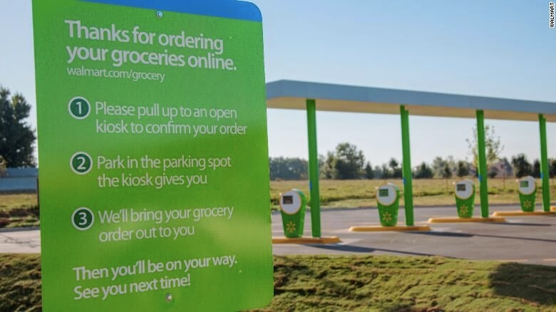
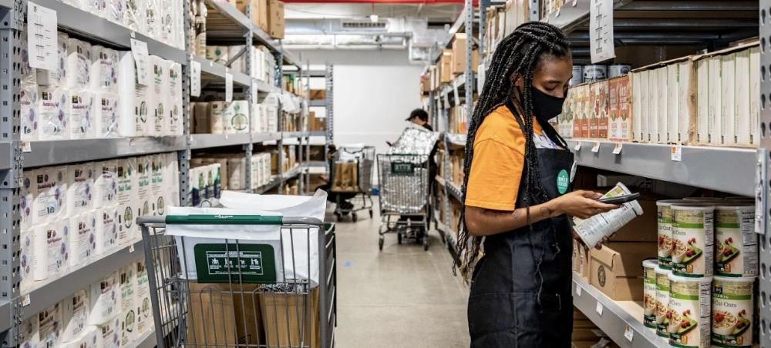
RETAIL & E-COMMERCE 2021
ÉMERGENCE DES DARK SHOPS PROVOQUÉE PAR LA CRISE SANITAIRE
La montée de l’e-commerce et du click & collect a transformé le mode de fonctionnement des magasins.
Ces derniers deviennent des espaces logistiques de préparation de commande, où les clients sont interdits.
BED BATH & BEYOND a ainsi transformé pendant la crise 25% des espaces magasin en hub logistique.
Notes:
https://www.peerlessassigns.com/what-is-a-dark-store-in-retail/

Slide 41
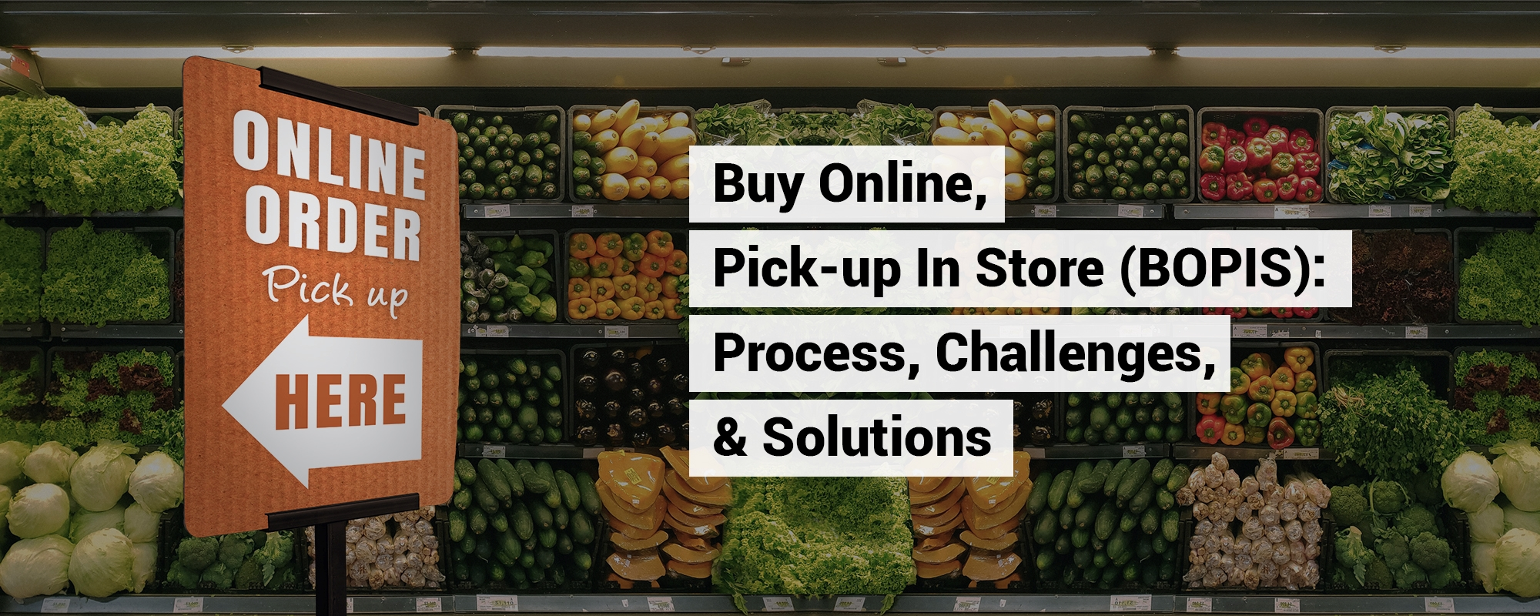
RETAIL & E-COMMERCE 2021
REPENSER SA LOGISTIQUE: TRANSFORMER SES MAGASINS EN ENTREPÔTS?
MICRO-FULFILMENT
BOPI
CLICK & COLLECT
DRIVE
SCAN & PAY
PICKUP IN STORE
Notes:
COMPRENDRE LE MICRO-FULFILLMENT:
https://www.supplychaindive.com/news/supply-chain-micro-fulfillment-grocery-last-mile/589848/

Slide 42
RETAIL & E-COMMERCE 2021
LE E-COMMERCE ALIMENTAIRE POSE
LA QUESTION DE LA CHAINE DU FROID
CONTROLANT développe « Cold chain », un logiciel qui permet aux retailers alimentaires de tracer en temps réel leurs produits périssables et d’agir pro activement.
Notes:
https://www.lsa-conso.fr/experts-2021-la-grande-distribution-a-rate-le-virage-de-la-food-tech,370458

Slide 43
RETAIL & E-COMMERCE 2021
# 8 RSE

Slide 44
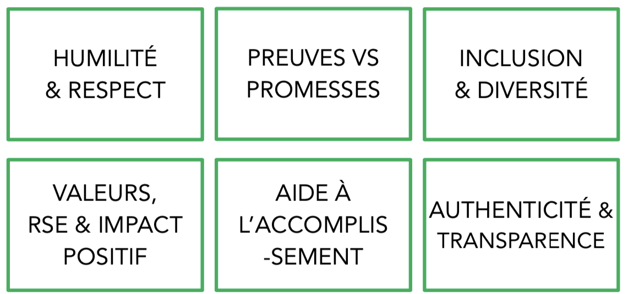
RETAIL & E-COMMERCE 2021
DE NOUVELLES ATTENTES DE LA PART DES CONSOMMATEURS
Notes:
https://www.journaldunet.com/management/direction-generale/1497365-2021-quels-visages-pour-l-engagement-et-la-rse-dans-nos-entreprises/

Slide 45

RETAIL & E-COMMERCE 2021
LES DISTRIBUTEURS SANCTIONNENT DE PLUS EN PLUS
LES MARQUES PAS ASSEZ VERTUEUSES
Notes:
YUKA CALCULE DÉSORMAIS L’IMPACT ENVIRONNEMENTAL
https://www.usinenouvelle.com/article/yuka-lance-son-eco-score-pour-calculer-l-impact-environnemental-des-produits.N1045424

Slide 46
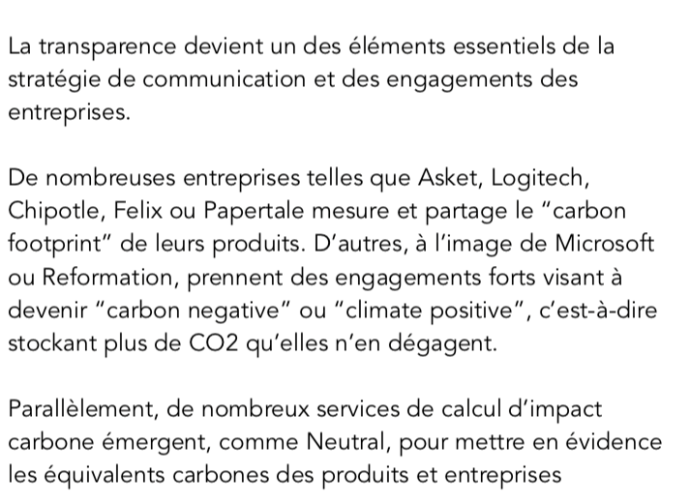
RETAIL & E-COMMERCE 2021
UNE COMMUNICATION TRANSPARENTE
Notes:
NOUVELLE LÉGILSTATION, L’INDICE DE RÉPARABILITÉ:
https://www.service-public.fr/particuliers/actualites/A14590

Slide 47
RETAIL & E-COMMERCE 2021
# 9 SOCIAL

Slide 48

RETAIL & E-COMMERCE 2021
CRÉATIVITÉ & AUTHENTICITÉ:
LES NOUVEAUX LEVIERS D’ENGAGEMENT TIK TOK
Notes:
https://www.business-tiktok.com/eu-gofulltiktok-fr/?platform=google&channel=FR-test-conversion-search--accountlevel-all-Brand-brandname---FRfulltiktok-pc--FR-maxconv-Phrase---937-own-20201220&attr_source=google&attr_medium=search-ad&attr_adgroup_id=112721137621&attr_term=publicit%C3%A9%20tiktok&attr_agency=growth&attr_retarget=n&gclid=Cj0KCQjwo-aCBhC-ARIsAAkNQivFoZMW3yPHZdKN-Z_atQcOTOUtrQPbX1ICvu0HKg4F-cmvvcjwlP4aAsK5EALw_wcB

Slide 49

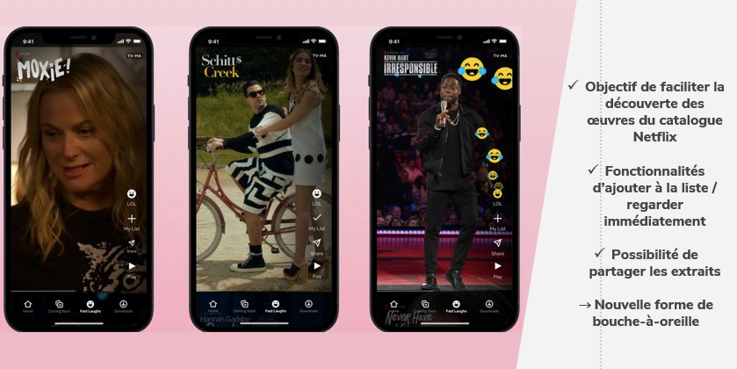
RETAIL & E-COMMERCE 2021
NETFLIX S’INSPIRE DE TIK TOK POUR OPTIMISER LA FONCTION SEARCH
Notes:
https://www.sudouest.fr/culture/netflix-s-inspire-de-tiktok-avec-sa-nouvelle-section-pour-rire-1504818.php#:~:text=Le%20g%C3%A9ant%20am%C3%A9ricain%20du%20streaming,vid%C3%A9os%20de%20la%20plateforme%20TikTok.

Slide 50


RETAIL & E-COMMERCE 2021
PINTEREST: LA NOUVELLE STRATÉGIE MEDIA CHEZ AUCHAN
Notes:
BUSINESS PINTEREST:
https://business.pinterest.com/fr/content/pinterest-predicts/?fbclid=IwAR20IOSpHoPVTxt96ERq_gYzLbHD77PjNy6xk2v1srvAGrO7BInw0qWptbU

Slide 51

RETAIL & E-COMMERCE 2021
LE LIVE SHOPPING REMPLACERA LE TÉLÉ-ACHAT?
Notes:
https://www.e-marketing.fr/Thematique/retail-1095/Breves/Live-shopping-nouvelle-revolution-retail-media-358460.htm#
.
https://www.lsa-conso.fr/quel-potentiel-pour-le-live-shopping,370668

Slide 52
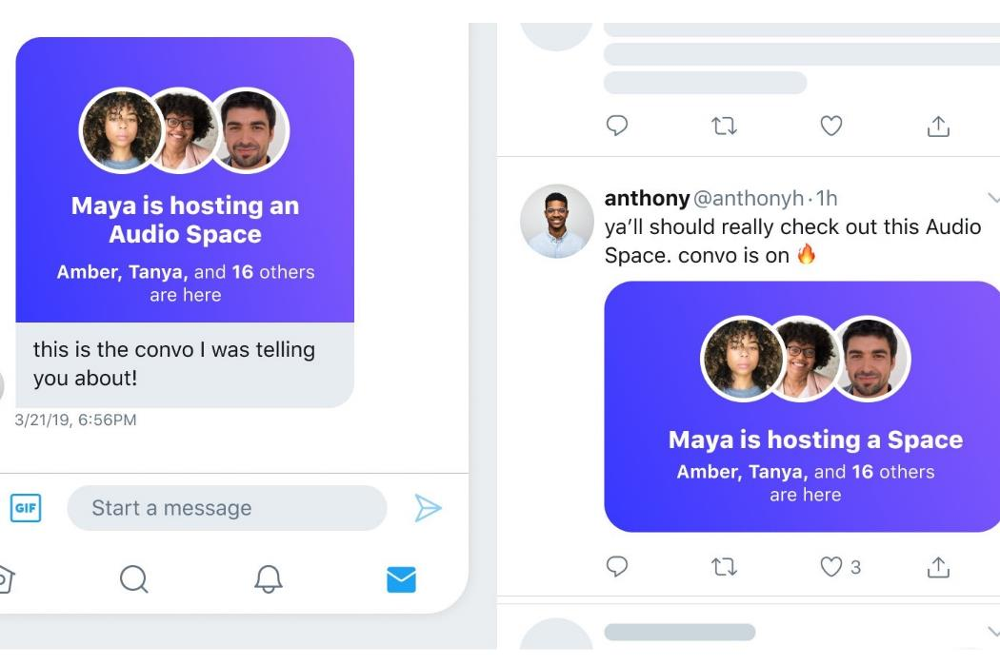

RETAIL & E-COMMERCE 2021
SPACES: LA CONVERSATION AUDIO ARRIVE SUR TWITTER
Notes:
https://www.presse-citron.net/twitter-lance-son-concurrent-de-clubhouse-sur-android/
https://www.usine-digitale.fr/article/twitter-annonce-le-lancement-mondial-de-spaces-son-rival-de-clubhouse-en-avril.N1070949

Slide 53
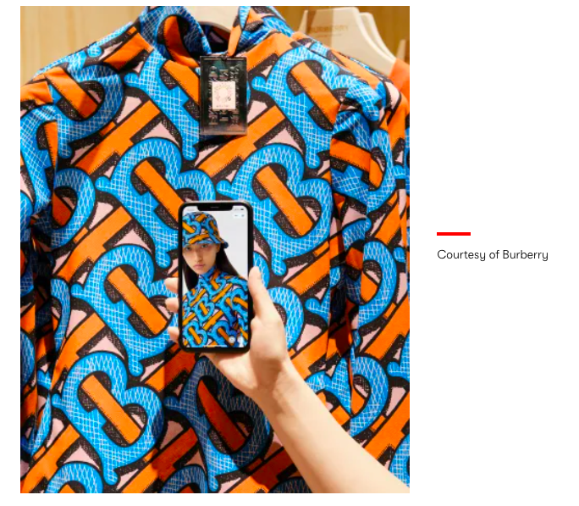

RETAIL & E-COMMERCE 2021
LE SOCIAL RETAIL STORE DE BURBERRY
Notes:
https://blog.agence-mya.fr/chine/burberry-a-lance-son-premier-magasin-social-de-luxe-grace-a-wechat/

Slide 54
EN CONLUSION: LES ENJEUX
1
E-commerce
2
Agilité
3
Fidélité
4
RSE
5
Local
6
Expérience client
Notes:
https://business.critizr.com/fr/ebook-nouveau-visage-retail-physique?utm_campaign=2020-Q4F-FR-The%20New%20Retail%20Journey&utm_source=LSA&utm_medium=article

